Slide 1

Universidad autónoma del estado de México
Centro universitario uaem Ecatepec
Informática administrativa
UNIDAD DE APRENDIZAJE:
AUTOR: PATRICIA DELGADILLO GÓMEZ
Programación estructurada
Fecha: 2016b

Slide 2
Guion explicativo
Para aprovechar una manera adecuada la unidad de aprendizaje, es conveniente que el alumno se familiarice con un lenguaje de programación de alto nivel, como pascal o C en el que comprenda los principales fundamentos como: variables, expresiones, métodos, estructuras de decisión e iteración que permita organizarlas con miras a promover eficientemente las competencias profesionales y evaluarlas.

Slide 3
Objetivo de la asignatura
Diseñar y construir programas en un lenguaje de programación estructurado mostrando en ellos el pleno dominio de variables simples, arreglos, registros, apuntadores, archivos, memoria dinámica y funciones basada en competencias que atiendan al Modelo Curricular de la UAEM que permitan al alumno dividir el trabajo en etapas claras, identificar las entradas y las salidas de cada etapa, garantizando la calidad de la solución, la capacidad y estimar el esfuerzo de desarrollar un programa implementadas mediante diferentes metodologías a fin de garantizar la calidad en los factores imersos en el desarrollo de un programa.

Slide 4
Secuencia didáctica

Slide 5
OBJETIVO DE LA UNIDAD II
Describir los elementos básicos del lenguaje estructurado para la codificación de programas diseñados en algoritmos y/o diagramas de flujo.

Slide 6
PROGRAMACIÓN MODULAR

Slide 7

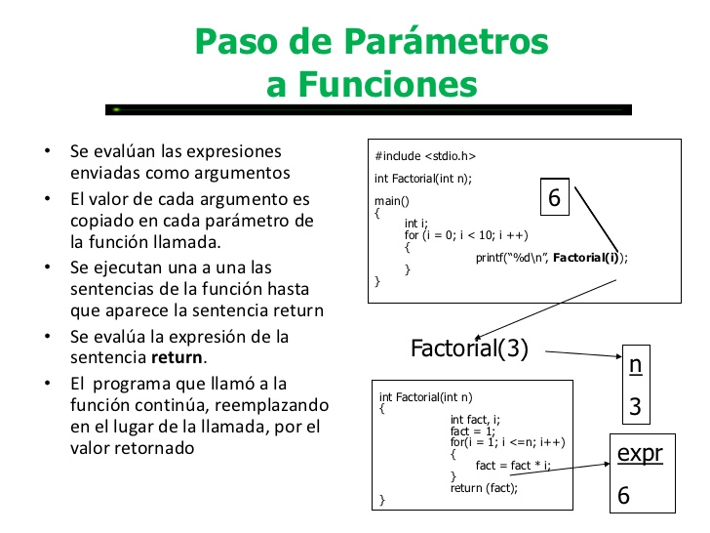

Slide 8

¿ QUÉ ES?
Es una técnica que consiste en separar un problema en las diferentes tareas que se quieren resolver, dando origen a la creación de módulos.
A estos pequeños programas se les llama FUNCIONES.
Donde cada modulo o función se
*DISEÑA
*CODIFICA
*PROCESA
De manera independiente
Para que al final se “arme” todas las funciones en un solo programa.

Slide 9
USO DE FUNCIONES.

Slide 10

¿QUÉ ES?
Realiza una tarea especifica agrupando un conjunto de instrucciones con un nombre.
Para que se ejecuten estas instrucciones contenidas en la función se deben invocar o llamar mediante su nombre en otra función
la cual puede ser main.

Slide 11
Hacen a la programación mas fácil y eficiente pues permite:
¿QUÉ HACEN?
Reducir la complejidad del programa.
Elimina código duplicado.
Controla fácilmente los efectos de los cambios.
Oculta detalles de implementación.
Reutilizar código.
Facilitar la legibilidad del código.

Slide 12
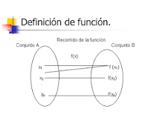
TIPO DE FUNCIONES

Slide 13
PREDEFINIDAS:
DEFINIDAS:
Se encuentran en las bibliotecas estándar de C, y es necesario hacer uso de la directiva #include para invocarlas.
ej. Printf, scanf, clrscr, etc.
el programador las diseña según sus necesidades.

Slide 14
FUNCIÓN main.

Slide 15
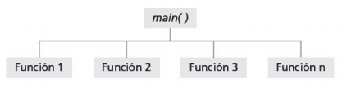
¿QUÉ ES?
Es la función principal y su papel es coordinar a las otras funciones mediante llamadas o invocaciones.
Las funciones invocadas por main pueden llamar a su vez otras funciones.

Slide 16

DISEÑO DE FUNCIONES.

Slide 17
Cada función se diseña de manera independiente.
La acción de diseñar o crear una función es conocida como “definirla” y, según el propósito especifico, las funciones pueden ser diseñadas de las siguientes maneras:
Funciones sin paso de parámetros.
Funciones con paso de parámetros.
Funciones que no regresan valor.
Funciones que regresan valor.

Slide 18

Todas estas funciones se pueden combinar
se puede diseñar una función con parámetros que regrese un valor o que no lo haga si así se requiere.
o bien diseñar una función sin parámetros que regrese valor en un mismo programa.

Slide 19

FUNCIONES CON PASO DE PARÁMETROS.

Slide 20

Para la ejecución de estos subprogramas se requiere además de su invocación, que se les pase información adicional de su entorno.
Esta información se refiere a los datos de entrada que se necesitan para que la función trabaje.
Los parámetros pueden ser de un mismo tipo de datos o de tipos de datos diferentes.
Por ejemplo, una función que recibe datos enteros

Slide 21
PASO DE PARÁMETROS POR VALOR O REFERENCIA.

Slide 22
¿QUÉ SON?
Los parámetros por referencia
Los parámetros por valor
son aquellos a través de los cuales la función recibe la dirección en memoria de los argumentos,
son aquellos en los cuales la función recibe solo una copia del contendido de los argumentos.
haciendo posible la modificación de estos datos dentro de la función y manteniendo los cambios al terminar la ejecución de la función mencionada.

Slide 23

FUNCIONES SIN PASO DE PARÁMETROS:

Slide 24

¿QUÉ SON?
son subprogramas que no requieren información adicional de su entorno.
pues simplemente ejecutan una acción cada vez que son invocadas.

Slide 25
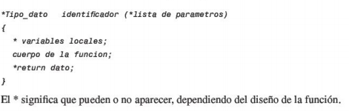
Main es el entorno y main proporciona la información (parámetros)
La estructura general para definir una función en C es:
El entorno de cualquier función es la función por la que es invocada.
Ej:
Main función diseñada con paso de parámetros.

Slide 26
DESCRIPCIÓN DE LA DEFINICIÓN DE FUNCIÓN.

Slide 27
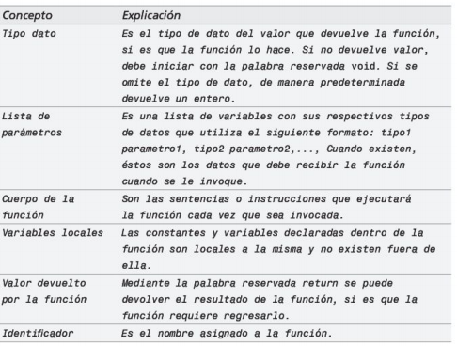

Slide 28
conclusiones
Con este material se describieron los elementos básicos del lenguaje estructurado para la codificación de programas diseñados en algoritmos y/ o diagramas de flujo.

Slide 29

FLUJO DE ENTRADA Y SALIDA

Slide 30
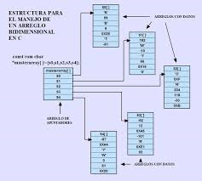
Declaración y uso de arreglos unidimensionales y bidimensionales

Slide 31
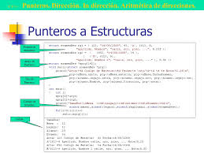
Uso de apuntadores, direcciones y aritmética de direcciones

Slide 32
CONCLUSIONES
Este material nos permitió conocer la Descripción de los elementos básicos del lenguaje estructurado para la codificación de programas diseñados en algoritmos y/o diagramas de flujo.

Slide 33
BIBLIOGRAFÍA.
Introducción a la programación estructurada en C++ Márquez Teresa, Osorio Sonia, Olvera Elzie Prentice Hall.
Joyanes L. (2011). Fundamentos de programación. Algoritmos y estructura de datos, España: Mc. Graw Hill
Joyanes, L. y Zahonero, I. (2005 ) Programación en C, , México: Mc. Graw Hill,.

